Slide 1
MINISTERIO DE SALUD PÚBLICA
HOSPITAL MÓVIL NO. 2

Slide 2
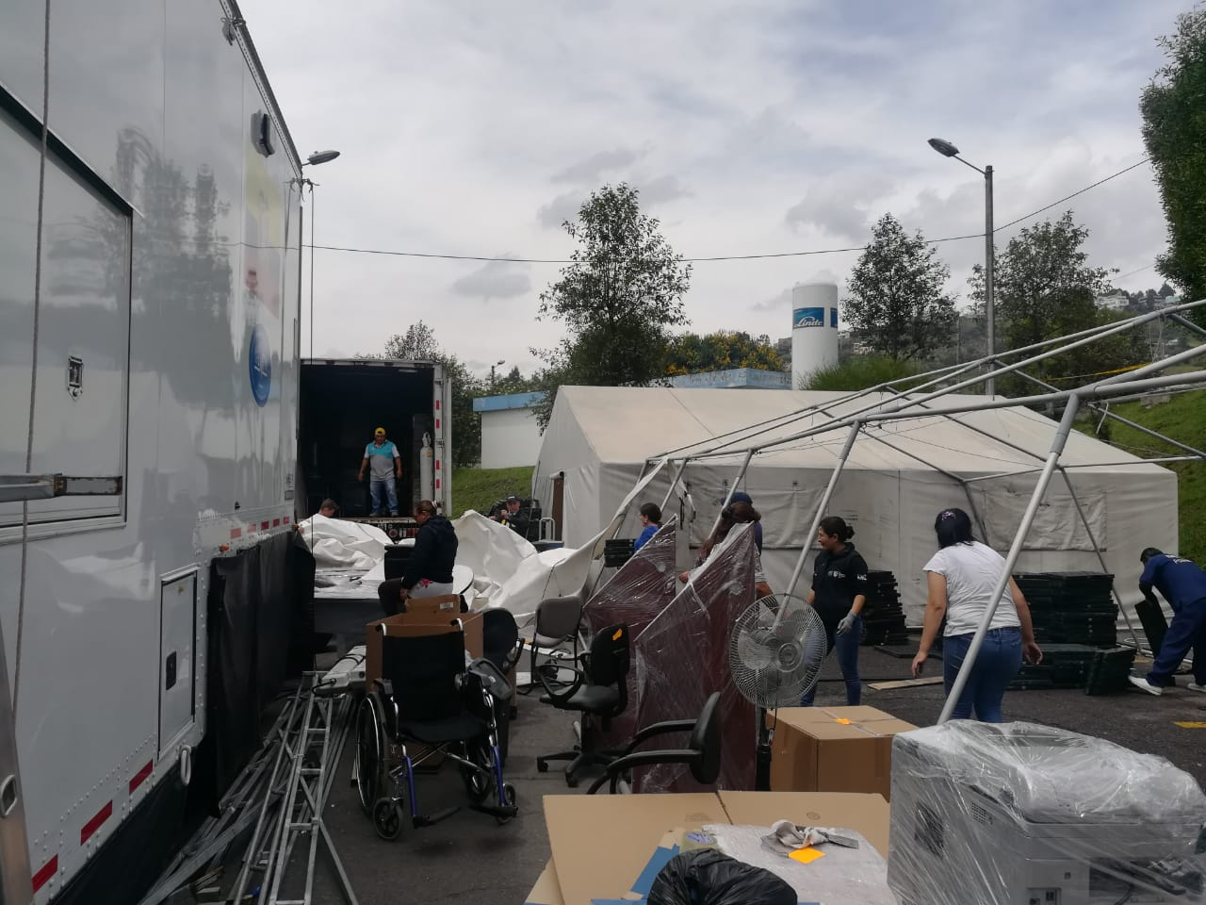
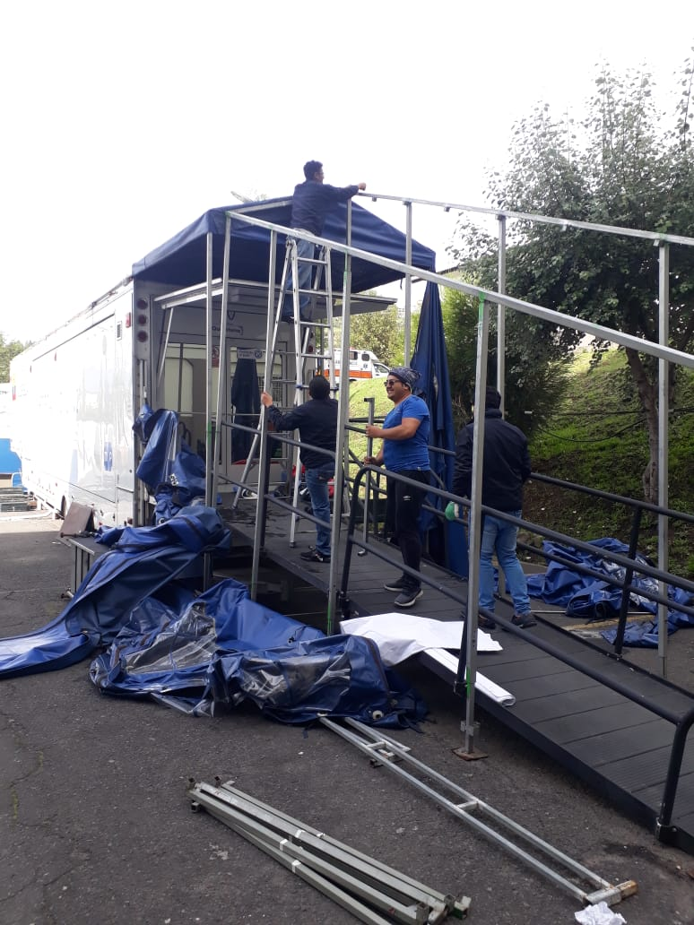
MINISTERIO DE SALUD PÚBLICA
HOSPITAL MÓVIL NO. 2
REPLIGUE DEL HOSPITAL MÓVIL NO 2
RESOLUCIÓN ADMINISTRATIVA MSP-VAIS-2019-0187-M
18 DE FEBRERO DEL 2019
Mediante Resolución Administrativa No. Mediante Memorando Nro. MSP-VAIS-2019-0187-M del 18 de Febrero de 2019, el Dr. Itamar Rodríguez Bermúdez VICEMINISTRO DE ATENCIÓN INTEGRAL EN SALUD del MSP “…dispone la movilización del Hospital Móvil 2 al cantón Alausí como apoyo contingente al Hospital Básico con fecha de cumplimiento improrrogable de 6 de marzo del presente”.
Cartera de Servicios: Traumatología y ortopedia, Ginecología, Cirugía General, Cirugía vascular, Cardiología, Pediatría, Medicina Interna, Neurocirugía (en contingencia Hospital Eugenio Espejo), Servicios de apoyo: Imagen, laboratorio y farmacia.
REPLIEGE DEL HOSPITAL MÓVIL NO. 2 TERMINA LA CONTINGENCIA EN EL HOSPITAL ENRIQUE GARCÉS

Slide 3
EN MARZO DEL AÑO 2019, LLEGA EL HOSPITAL MÓVIL NO. 2 AL CANTÓN ALUASÍ- RECIBIMIENTO POR AUTORIDADES Y LA POBLACION ALAUSEÑA. EL HOSPITAL MÓVIL NO. 2 LLEVA 2 AÑOS DOS MESES BRINDANDO CONTINGENCIA AL HOSPITAL BÁSICO ALAUSI .

Slide 4
CARTERA DE SERVICIOS DEL HOSPITAL MÓVIL NO. 2
CARTERA DE SERVICIOS HOSPITAL MÓVIL NRO. 2
 | Proceso de atención | Línea de producción/ número de profesionales | Nº servidores | Servicio / producto | Horario
CONSULTA EXTERNA | Atención de especialidades médicas | Traumatología y ortopedia | 2 | Consultas de especialidad | 12 horas de 07:00 a 19:00 | De lunes a domingo
 |  | Medicina interna | 2
 |  | Cirugía general | 2
 |  | Ginecología | 1
 |  | Cardiología | 1
 |  | Pediatría | 1
 |  | Cirugía vascular | 1
QUIRÓFANO | Intervención quirúrgica (centro quirúrgico | Intervenciones quirúrgicas programadas y de emergencias | 2 ANESTESIOLOGOS | Cirugías de baja y mediana complejidad | 12 horas de 07:00 a 19:00 | De lunes a domingo

Slide 5
APOYO DIAGNÓSTICO | IMAGEN | Ecografías | 2 | Ecos abdominal (hepáticas, vías biliares) , pélvico-ginecológico, obstétrico, transvaginales, testicular, prostático, mama, tiroides, partes blandas (no vascular), renal (vías urinarias) | 12 horas de 07:00 a 19:00 | De lunes a domingo
 |  | Radiografías | 1 | Rx de múltiples sistemas | 12 horas de 07:00 a 19:00 | De lunes a domingo
 |  | EKG | 1 | Electrocardiograma realizado bajo demanda de nuestra institución y enviada por médicos y especialistas del área | De 09:00 a 12:00, y de 14:00 a 17:00 | De lunes a domingo
 | LABORATORIO | Laboratorio hematológico | 4 | Pruebas: biometría hemática, tipificación sanguínea, tp, ttp | 12 horas de 07:00 a 19:00 | De lunes a domingo
 |  | Laboratorio uroanalisis |  | Pruebas: emo, gram gota fresca
 |  | Laboratorio coprológico |  | Pruebas: coproparasitario, pmn, sangre oculta, rotavirus
 |  | Laboratorio bioquímico |  | Pruebas: glucosa, urea, creatinina, ácido úrico, colesterol: triglicéridos, tgo, tgp, ggt, fosfatasa alcalina, amilasa, lipasa, proteínas totales, albumina, bilirrubina: total, directa e indirecta
 |  | Laboratorio serológico |  | Pruebas: hiv, vdrl, hepatitis: a, b y c helicobacter pylori (en suero y heces) aglutinaciones febriles, prueba de embarazo, asto, latex, pcr
 |  | Laboratorio otros exámenes |  | Pruebas: gasometría
 | FARMACIA |  |  | Abastecimiento de medicamentos | 12 horas de 07:00 a 19:00 | 12 horas de 07:00 a 19:00

Slide 6
MINISTERIO DE SALUD PÚBLICA
COORDINACIÓN ZONAL - HOSPITAL
PRESUPUESTO 2020 – HM2
POR GRUPO DE GASTO
DETALLE | GRUPO DE GASTO | VALOR ASIGNADO | % DE PRESUPUESTO
GASTOS DE PERSONAL | 51 | 1.621.366,83 | 72%
GASTOS CORRIENTES | 53 | 356.650,47 | 16%
GASTOS DE INVERSIÓN | 57 | 182.520,36 | 8%
GASTOS DE PERSONAL DE CONTRATOS | 71 | 101.310,78 | 4%
TOTAL |  | 2.261.848,44 | 100%

Slide 7
MINISTERIO DE SALUD PÚBLICA
HOSPITAL MÓVIL NO. 2
ACTIVIDADES RELEVANTES
Profesionales del Hospital Móvil No. 2
Área de Laboratorio
Se implementan en la cartera de servicios de laboratorio pruebas hormonales, marcadores tumorales; además de marcadores inflamatorios para la atención integral de pacientes COVID y no COVID.

Slide 8
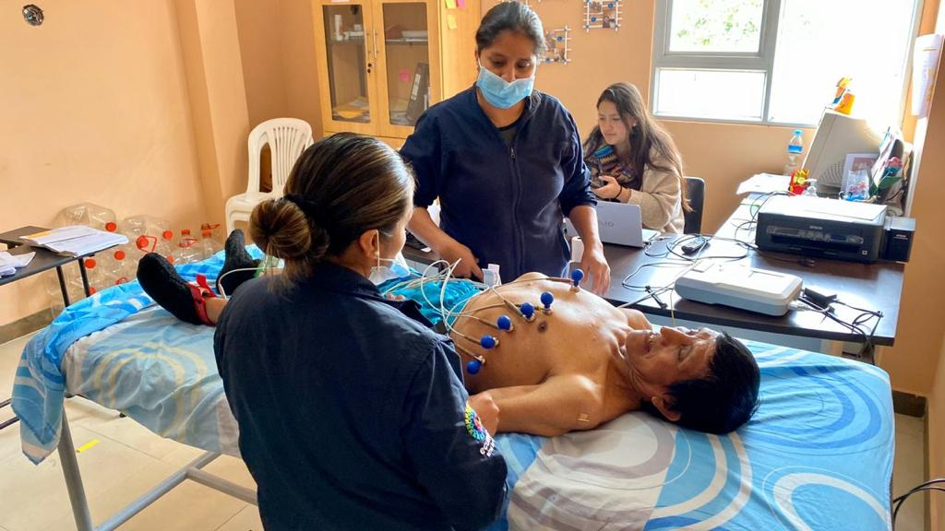
MINISTERIO DE SALUD PÚBLICA
HOSPITAL MÓVIL NO. 2
ACTIVIDADES RELEVANTES
Profesionales del Hospital Móvil No. 2
Cardiografía.
Apertura del servicio de ecocardiograma, con lo cual se reduce la incidencia de pacientes que deben ser referidos a otras provincias para realizarse este examen complementario.

Slide 9
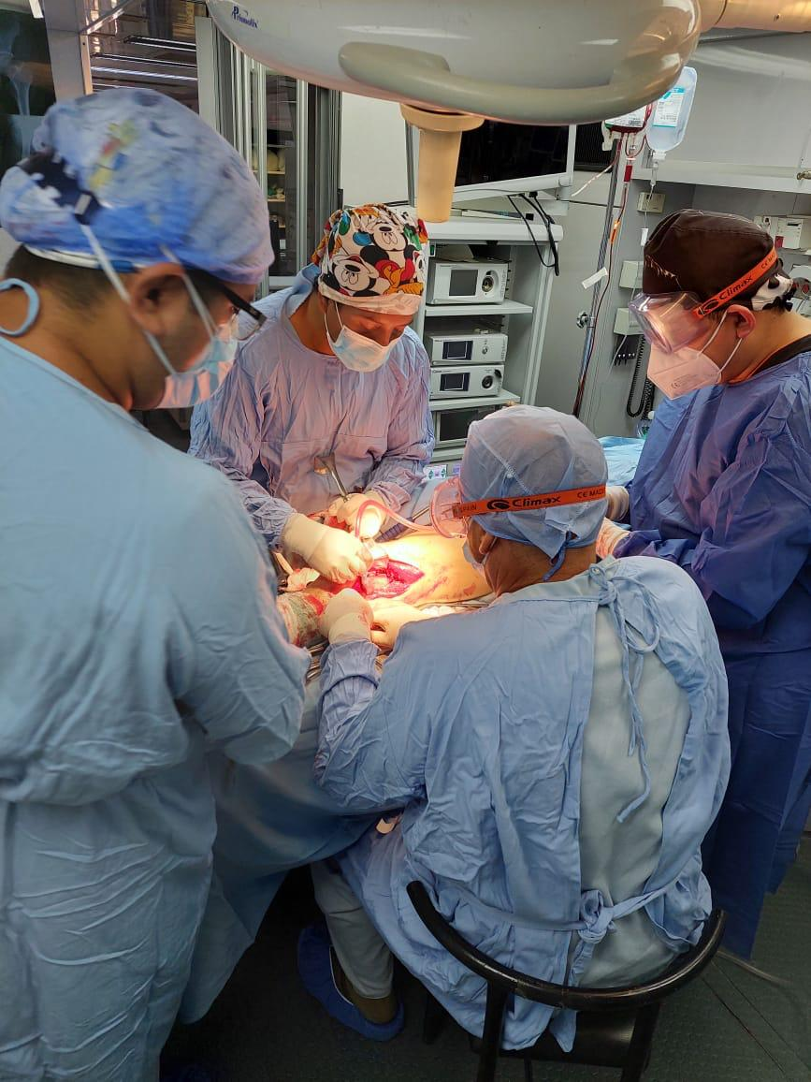
MINISTERIO DE SALUD PÚBLICA
HOSPITAL MÓVIL NO. 2
ACTIVIDADES RELEVANTES
Profesionales del Hospital Móvil No. 2
Servicio de Traumatología
El servicio de Traumatología, atiende todo tipo de afecciones traumatologicas, fracturas, lesiones nerviosas, lesiones tendinosas, alargamientos óseos y tratamientos para artrosis o seudoartrosis o deformidades de los miembros.

Slide 10
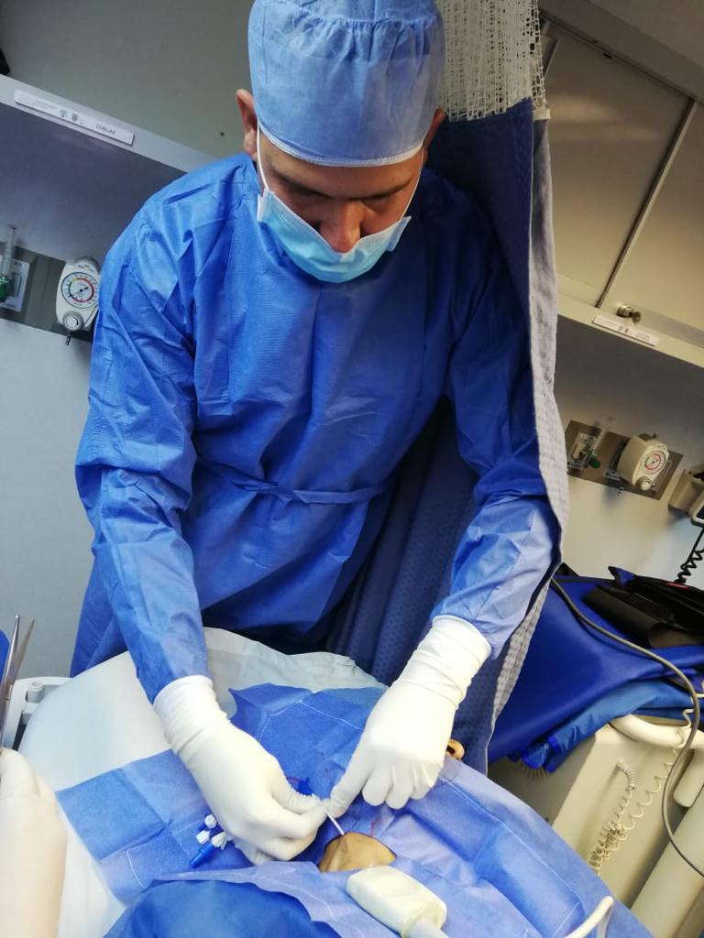
MINISTERIO DE SALUD PÚBLICA
HOSPITAL MÓVIL NO. 2
ACTIVIDADES RELEVANTES
Profesionales del Hospital Móvil No. 2
Terapia del Dolor
Se han Adquirido dispositivos médicos para la apertura del servicio de Terapia del dolor (clínica del dolor), con la finalidad de atraer pacientes con dolores crónicos que no responden al tratamiento convencional, mediante bloqueos nerviosos con anestésicos.
En el área de Anestesiología se ha implementado el bloqueo epidural, que es un tratamientos para los dolores lumbares o patologías del disco vertebral de tipo crónicas como una terapia de dolor.

Slide 11
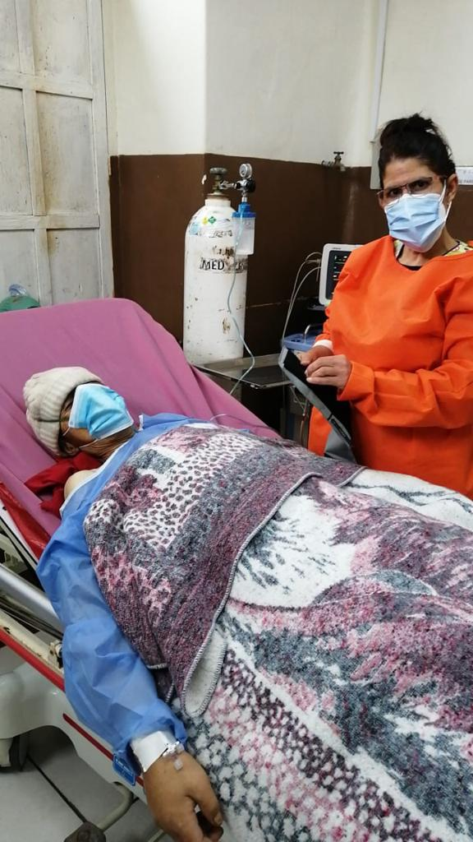
MINISTERIO DE SALUD PÚBLICA
HOSPITAL MÓVIL NO. 2
ACTIVIDADES RELEVANTES
Profesionales del Hospital Móvil No. 2
Consulta Externa
Se habilita la carpa de triage respiratorio y cuidados críticos para la atención de pacientes COVID-19, atención las 24 horas.

Slide 12
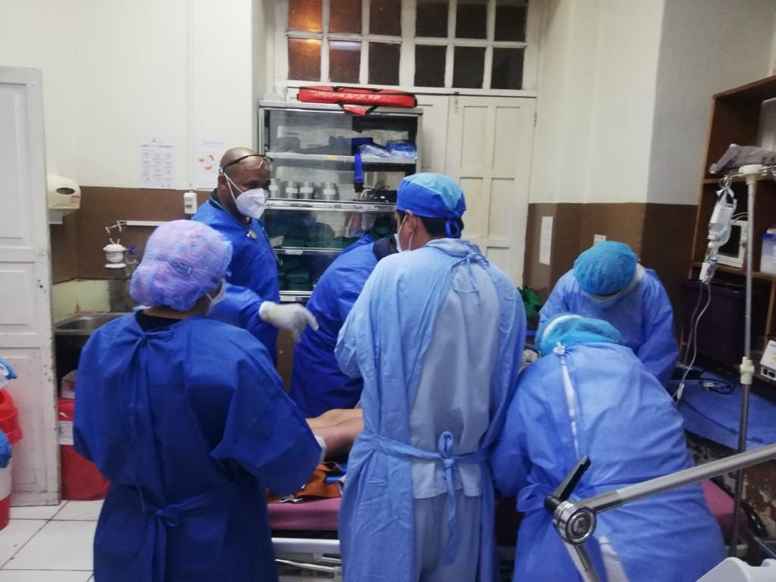
MINISTERIO DE SALUD PÚBLICA
HOSPITAL MÓVIL NO. 2
ACTIVIDADES RELEVANTES
Profesionales del Hospital Móvil No. 2
Emergencia
Se brinda contingencia al Hospital Básico Alausí, en situaciones de emergencia cuando existen accidentes con victimas múltiples, accidentes frecuentes por varios aspectos como exceso de velocidad en la carretera, consumo de alcohol, variaciones en el clima por la neblina entre otros.

Slide 13
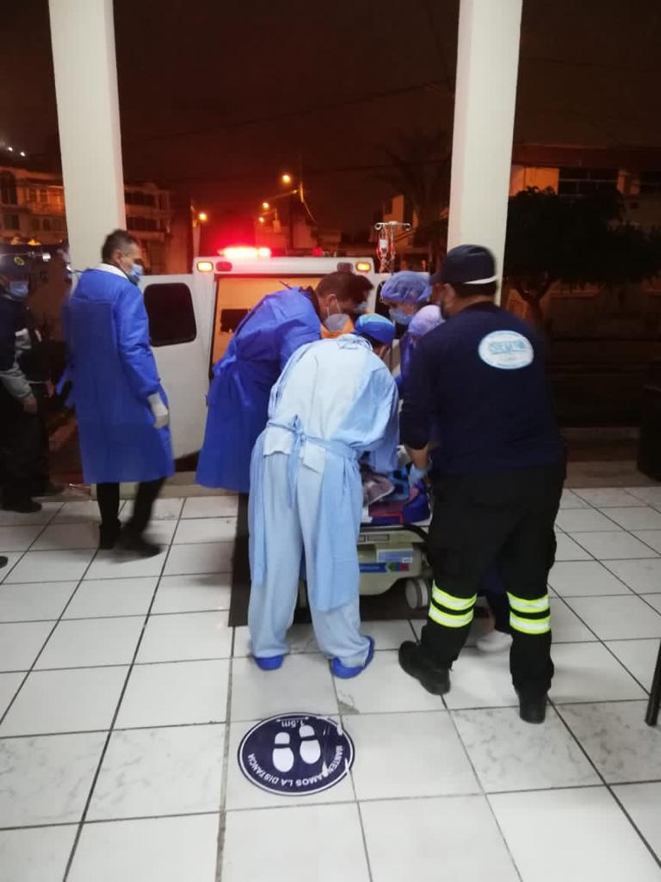
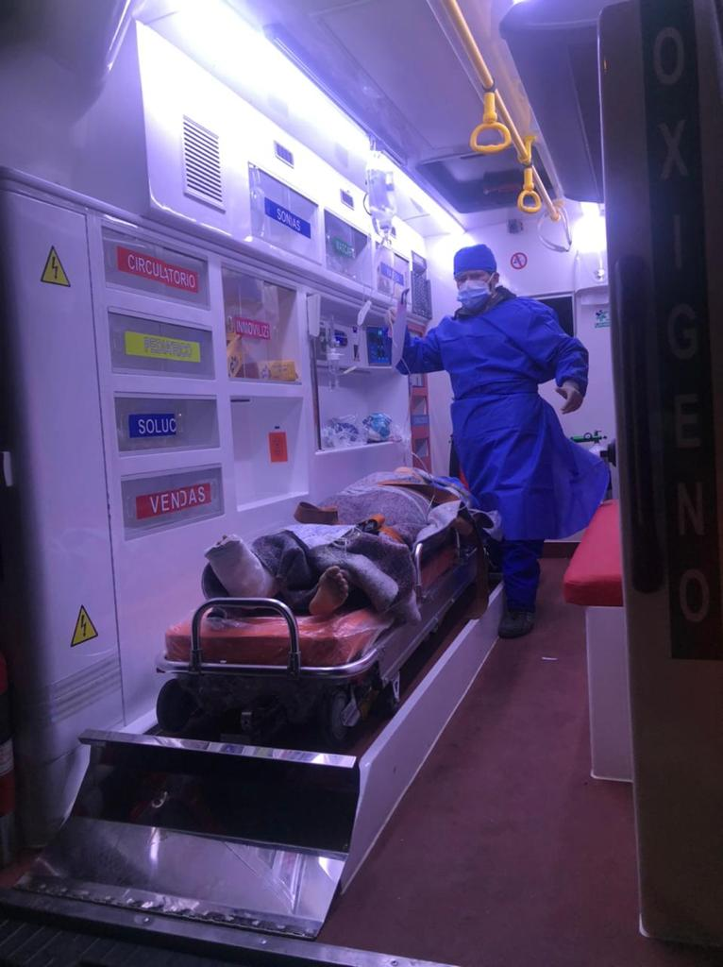
MINISTERIO DE SALUD PÚBLICA
HOSPITAL MÓVIL NO. 2
ACTIVIDADES RELEVANTES
Profesionales del Hospital Móvil No. 2
Emergencia

Slide 14
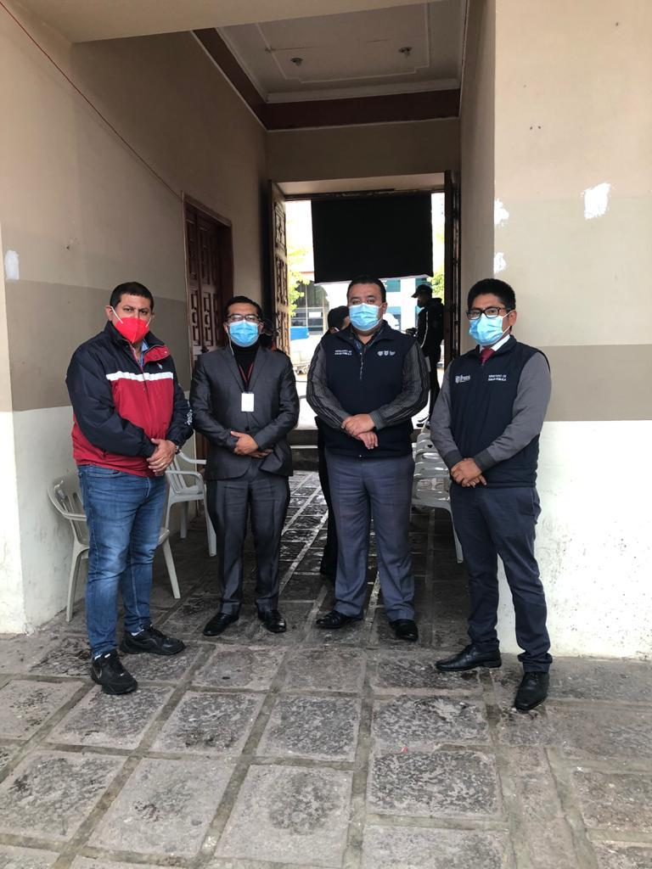
MINISTERIO DE SALUD PÚBLICA
HOSPITAL MÓVIL NO. 2
ACTIVIDADES RELEVANTES
Alianzas estratégicas
Coordinación Permanente con autoridades del Cantón para atenciones médicas por la pandemia de COVID.
Se ha coordinado con el Coe Cantonal de Alausi, Cuerpo de Bomberos, Jefatura de Policía, Distrito de Salud, Hospital Básico de Alausí, Coordinación Zonal 3, para la elaboración de los planes de contingencia y emergencia para las diferentes actividades suscitadas en el Cantón.

Slide 15
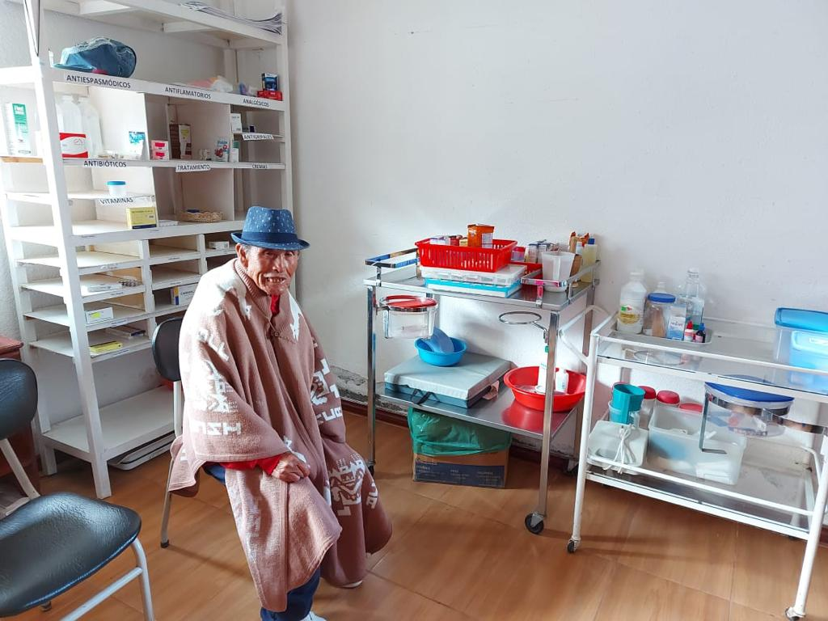
MINISTERIO DE SALUD PÚBLICA
HOSPITAL MÓVIL NO. 2
ACTIVIDADES RELEVANTES
Profesionales del Hospital Móvil No. 2
Visita a Pacientes del Asilo de ancianos.
Médicos familiares brindan atención médica a pacientes adultos mayores, en el asilo de Ancianos San Pedro de Alausí, entregando de manera continua la medicación a pacientes con enfermedades catastróficas.

Slide 16
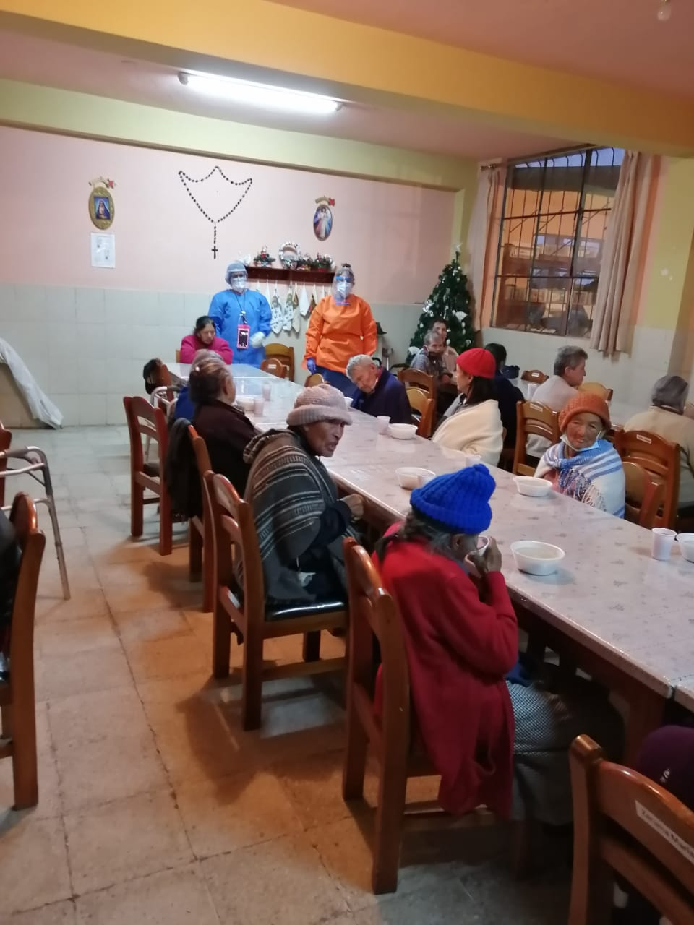
MINISTERIO DE SALUD PÚBLICA
HOSPITAL MÓVIL NO. 2
ACTIVIDADES RELEVANTES
Profesionales del Hospital Móvil No. 2
Visita a Pacientes del Asilo de ancianos en Pepinales
Médicos familiares brindan atención médica a pacientes adultos mayores, en el asilo de Ancianos de Pepinales, entregando de manera continua la medicación a pacientes con enfermedades catastróficas.

Slide 17
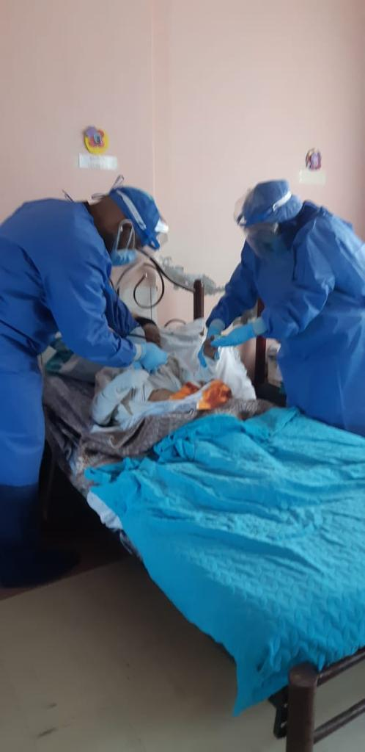
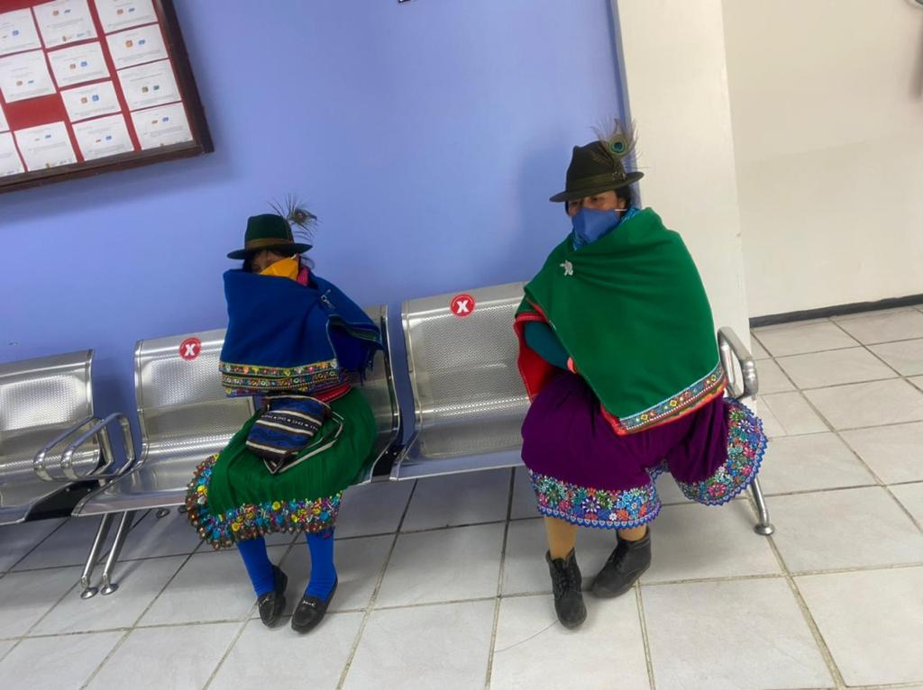
MINISTERIO DE SALUD PÚBLICA
HOSPITAL MÓVIL NO. 2
ACTIVIDADES RELEVANTES
Profesionales del Hospital Móvil No. 2

Slide 18
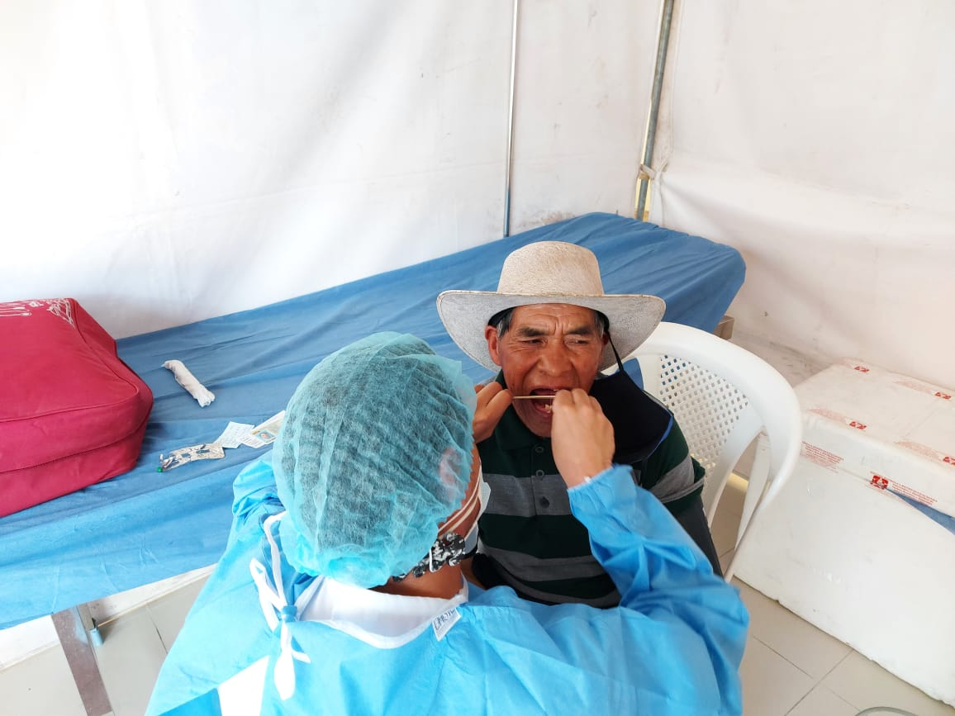
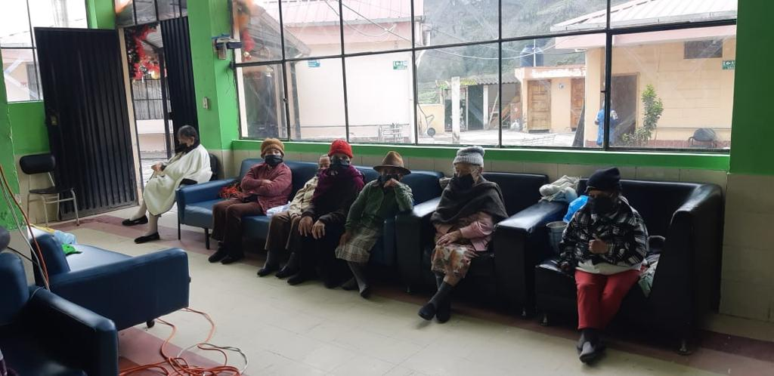
MINISTERIO DE SALUD PÚBLICA
HOSPITAL MÓVIL NO. 2
ACTIVIDADES RELEVANTES
Profesionales del Hospital Móvil No. 2

Slide 19
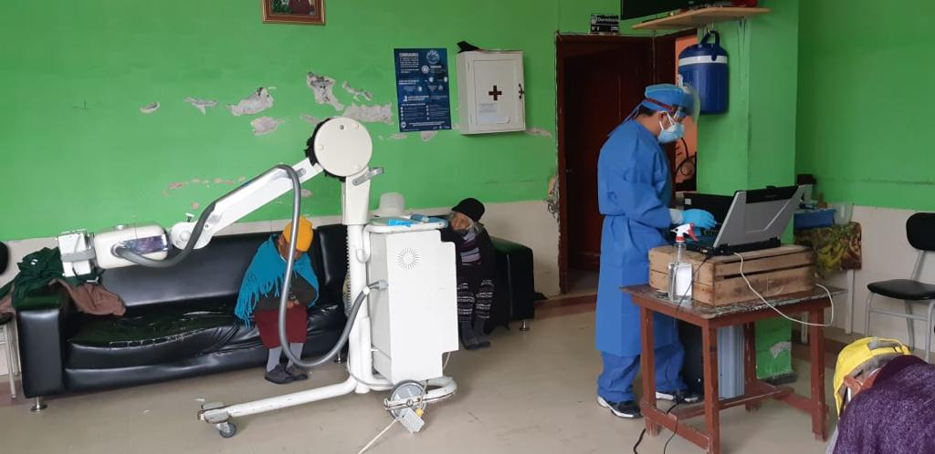
MINISTERIO DE SALUD PÚBLICA
HOSPITAL MÓVIL NO. 2
ACTIVIDADES RELEVANTES
Profesionales del Hospital Móvil No. 2
Imagen - Radiografía
Donación desde la Planta Central del Ministerio de Salud Pública , de un equipo de Rx portátil, mismo que brinda atención integral a las emergencias COVID y demás patologías que se atienden en el HM2.
De la misma manera se brinda contingencia en el asilo de ancianos.

Slide 20
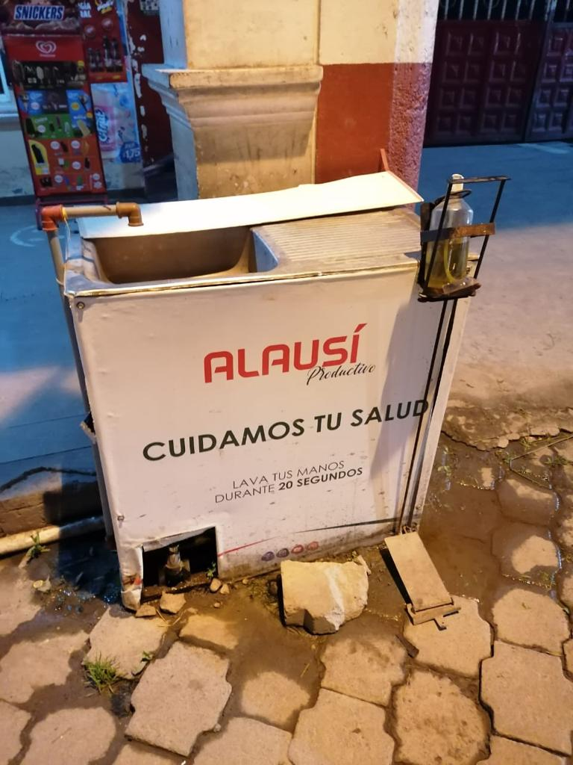
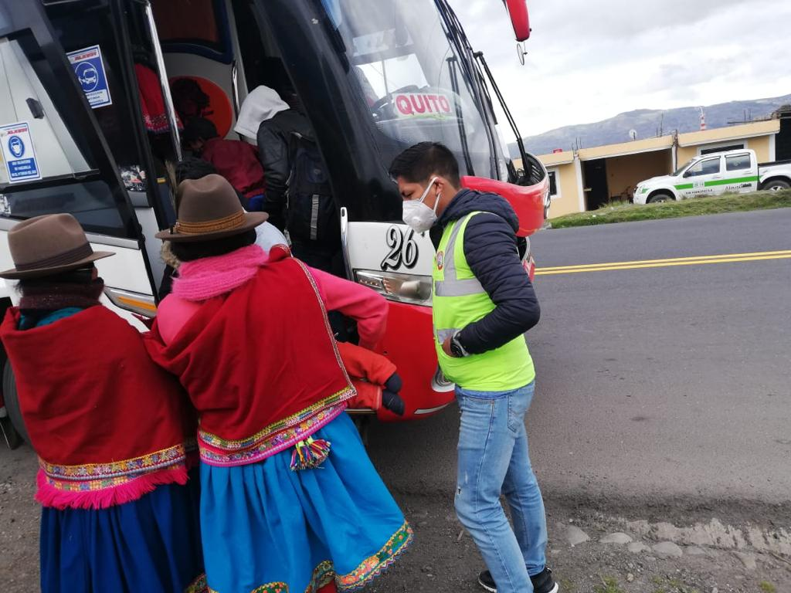
MINISTERIO DE SALUD PÚBLICA
HOSPITAL MÓVIL NO. 2
ACTIVIDADES RELEVANTES

Slide 21
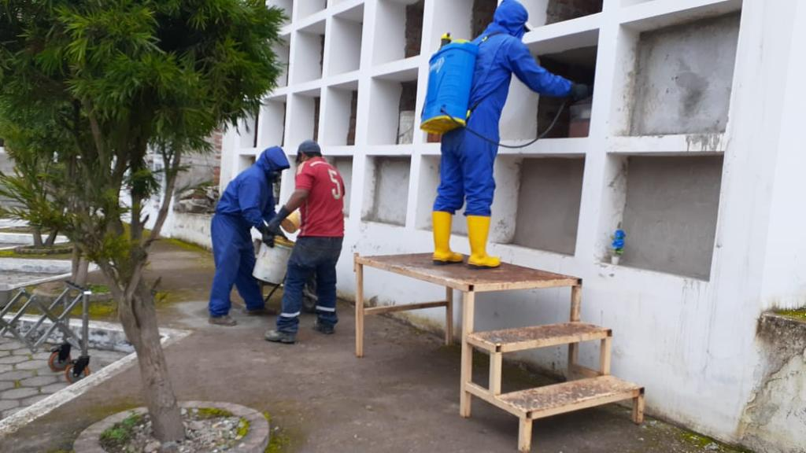
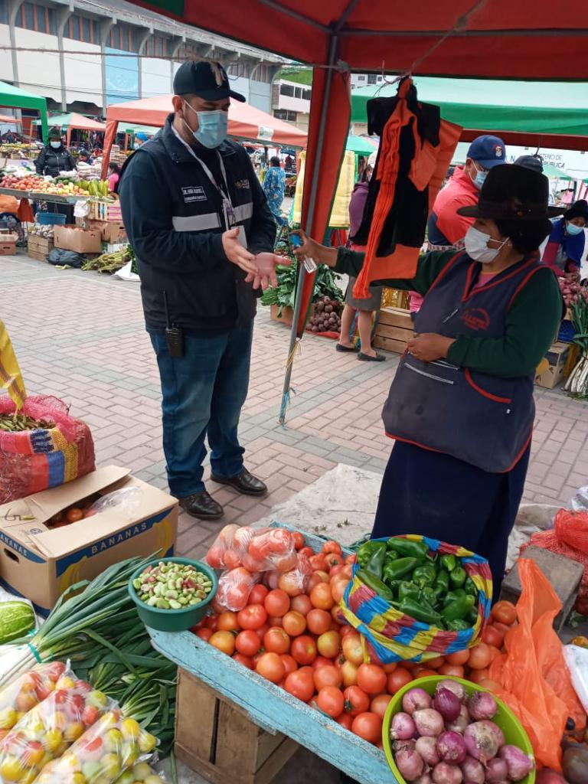
MINISTERIO DE SALUD PÚBLICA
HOSPITAL MÓVIL NO. 2
ACTIVIDADES RELEVANTES

Slide 22
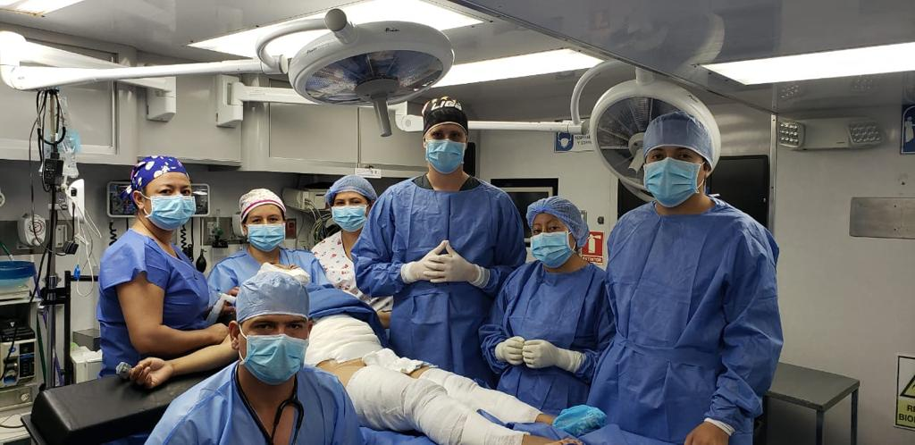
MINISTERIO DE SALUD PÚBLICA
HOSPITAL MÓVIL NO. 2
ACTIVIDADES RELEVANTES
Apoyo en cantones aledaños
Brindan Atención médica en los cantones Cumandá y Pallatanga – Provincia de Chimborazo.
EJEMPLO 1
En los diferentes servicios de consulta externa, con la finalidad de captar pacientes que requieren procedimientos quirúrgicos, esta actividad ha permitido llegar a la población que no puede acceder fácilmente a una atención médica resolviendo casos como Colecistectomías laparoscópicas, hernias inguinal y umbilical.

Slide 23
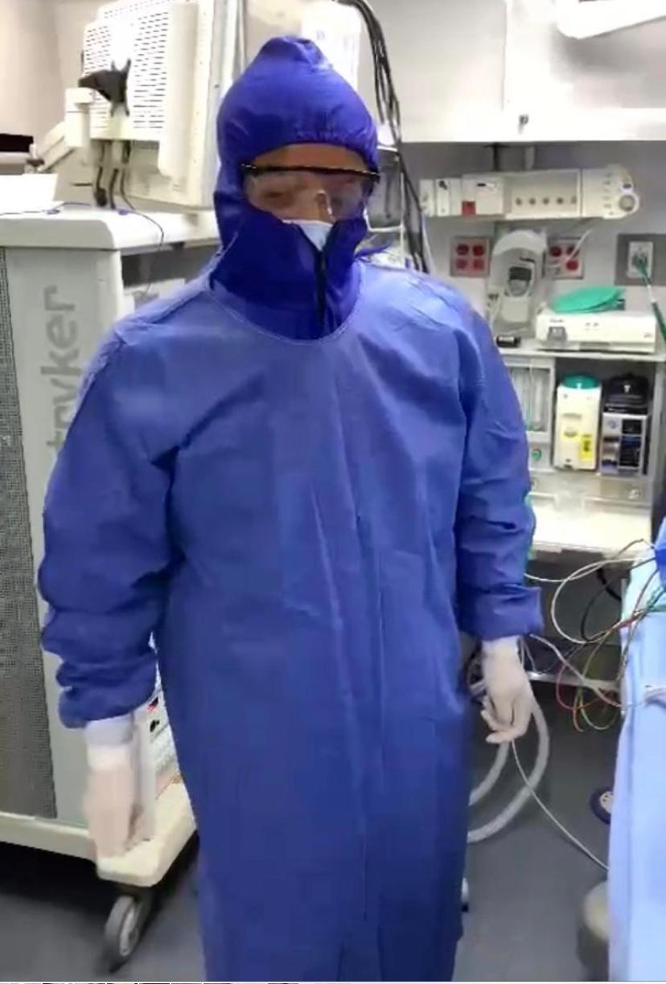
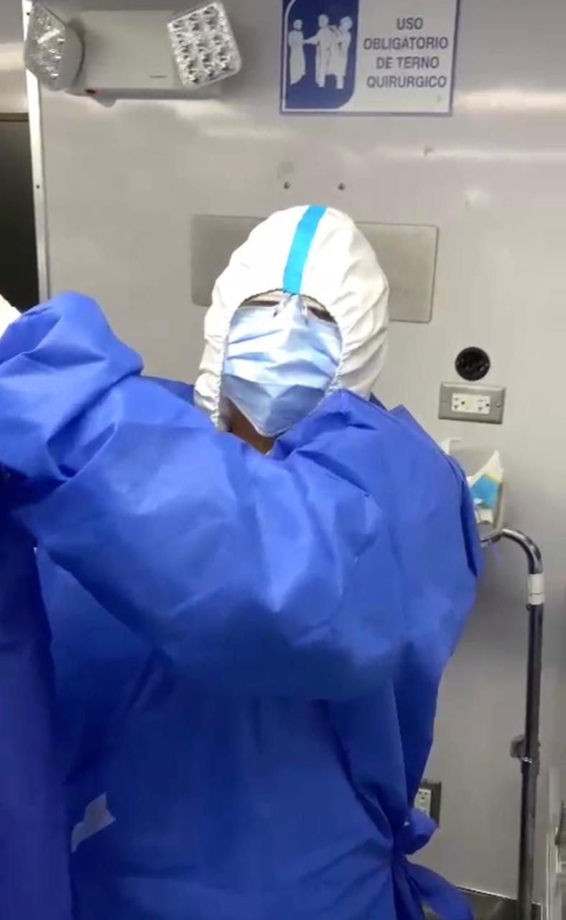
MINISTERIO DE SALUD PÚBLICA
HOSPITAL MÓVIL NO. 2
ACTIVIDADES RELEVANTES
Uso permanente de prendas de protección.
Permanente dotación y capacitación en el uso de prendas de protección.

Slide 24
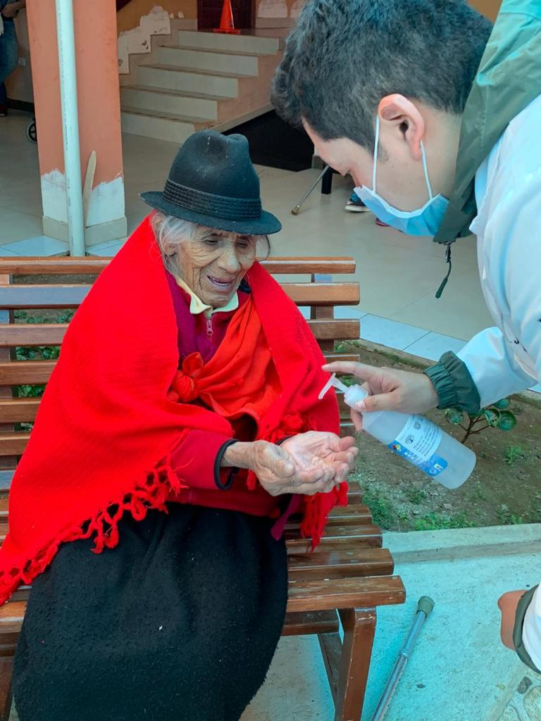
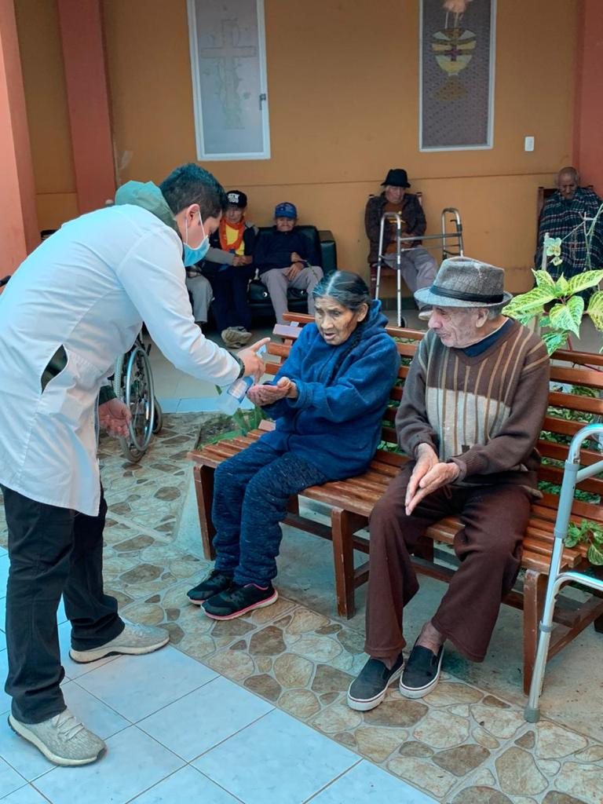
MINISTERIO DE SALUD PÚBLICA
HOSPITAL MÓVIL NO. 2
ACTIVIDADES RELEVANTES
Estrategia multimodal de lavado de manos.

Slide 25
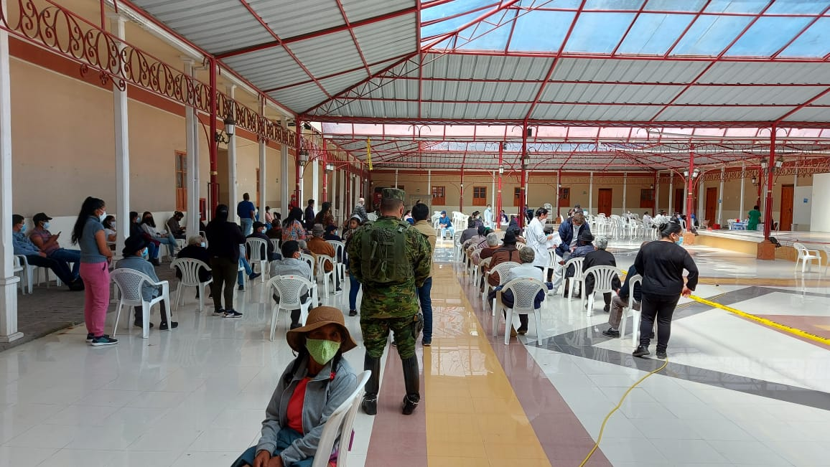
MINISTERIO DE SALUD PÚBLICA
HOSPITAL MÓVIL NO. 2
ACTIVIDADES RELEVANTES
Apoyo en la inoculación de la vacuna contra el Covid 19
Médicos Internistas del HM2, brindan apoyo al en el proceso de Inoculación contra el Covid, en coordinación con el Distrito 06D02 Alausí- Chunchi, para atención a pacientes que presenten reacciones adversas.
Adicional se apoya con equipos médicos (Monitor de signos vitales), medicamentos (coche de paro), lavabo portátil, dispositivos médicos y catres con la finalidad que la atención sea de calidad y calidez a los pacientes.

Slide 26
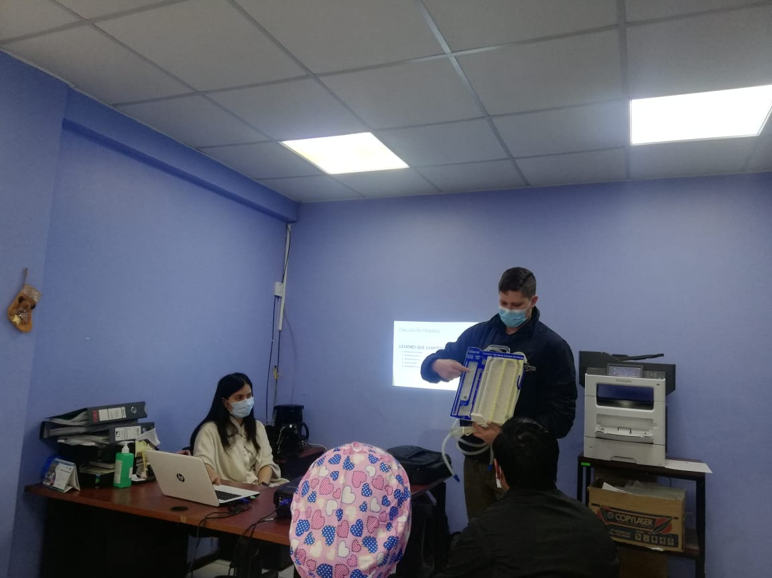
MINISTERIO DE SALUD PÚBLICA
HOSPITAL MÓVIL NO. 2
ACTIVIDADES RELEVANTES
CAPACITACIONES PERMANENTES

Slide 27
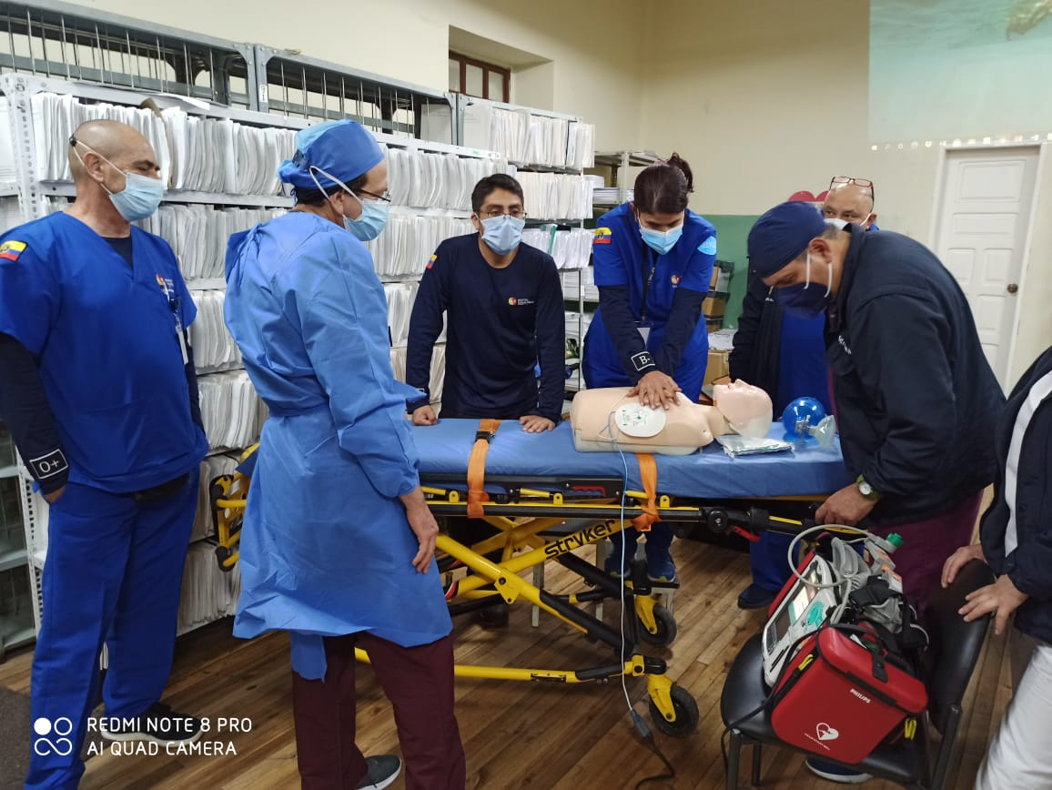
MINISTERIO DE SALUD PÚBLICA
HOSPITAL MÓVIL NO. 2
ACTIVIDADES RELEVANTES
CAPACITACIONES PERMANENTES

Slide 28
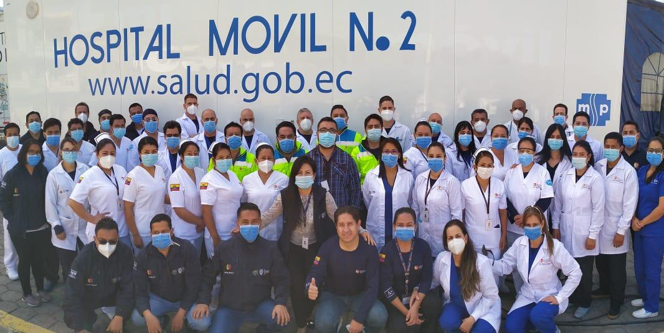
MINISTERIO DE SALUD PÚBLICA
HOSPITAL MÓVIL NO. 2
ACTIVIDADES RELEVANTES
TALENTO HUMANO

Slide 29
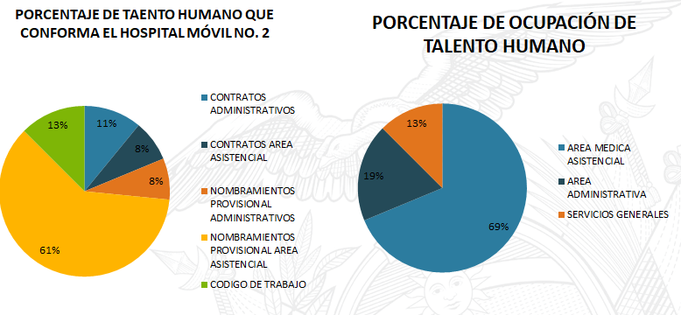
MINISTERIO DE SALUD PÚBLICA
HOSPITAL MÓVIL NO. 2
ACTIVIDADES RELEVANTES
Cuadros comparativo de Talento Humano.

Slide 30
MINISTERIO DE SALUD PÚBLICA
HOSPITAL MÓVIL NO. 2
Ley Humanitaria
Se inicio el proceso para otorgar nombramientos definitivos a los médicos, profesionales y trabajadores de la Salud.
Para el efecto se considerará a los médicos y aquellos profesionales y trabajadores de la salud, en ambos casos, en funciones relacionadas directamente con la atención médica a pacientes con diagnóstico de COVID19. El Ministerio de Trabajo en coordinación con el Ministerio de Salud Pública como Autoridad Sanitaria Nacional definirán las denominaciones y condiciones de puestos sujetos a la normativa.
Con lo cual en la primera etapa del proceso de aplicación de la Ley Humanitaria existieron 17 médicos y profesionales de la salud, beneficiados con el reconocimiento del nombramiento definitivo, por el arduo trabajo desempeñado en la atención de pacientes durante la Emergencia Sanitaria por la Pandemia del Covid. 19 .

Slide 31
MINISTERIO DE SALUD PÚBLICA
HOSPITAL MÓVIL NO. 2
NUDOS CRÍTICOS
Limitación de espacio para el despliegue total del Hospital Móvil No. 2, en la actualidad se encuentra desplegado en un 40% de su capacidad máxima, lo cual ha ocasionado que los bienes se encuentren subutilizados y permanezcan guardados en la bodega ya que no se ha logrado cumplir con el Convenio Tripartito entre el GAD Municipal de Alausí, Sindicato de Choferes y la Coordinación Zonal 3, mediante el cual se dotaba de un espacio adecuado en el Coliseo “Los Andes” con sus respectivas instalaciones para los servicios básicos que permita el funcionamiento del Hospital Móvil No 2 de manera integral, desocupando las áreas instaladas en el Hospital Básico Alausí, el mismo que se encuentra con alta vulnerabilidad y de riesgo para los usuarios internos y externos.
No existe integración del Hospital Básico Alausí y el Hospital Móvil No. 2, en cumplimiento del plan de contingencia y compromisos establecidos en actas de reuniones, se sigue trabajando de manera independiente, duplicando prestaciones de servicios.
Negativa por parte del Ministerio de Trabajo para contratar reemplazos del talento humano desvinculado como son: analistas en contratación pública, talento humano, contador, analista de sistemas y personal de mantenimiento.

Slide 32
MINISTERIO DE SALUD PÚBLICA
HOSPITAL MÓVIL NO. 2
NUDOS CRÍTICOS
El volumen de producción del hospital no alcanza los estándares mínimos establecidos en la normativa especialmente en el número de cirugías, alcanzando un promedio de 2 cirugías, según reporte mensuales del HM2; cuando la estándar es 4 cirugías por día como mínimo. Existe necesidad de revisar el estándar para este tipo de casos cuando el hospital móvil apoye en contingencias de cantones donde la población y demanda de pacientes quirúrgicos es baja.
El no tener permiso de funcionamiento como Hospital Móvil No. 2, dificulta adquirir medicamentos especiales y psicotrópicos y de la misma manera la obtención de recetarios especiales, se ha estado solicitando el apoyo de Hospitales de Tercer nivel en el préstamo de los mismos para poder despachar la medicación.
Los procesos de contratación pública durante la emergencia sanitaria se vieron afectados por los sobreprecios y la escases de insumos médicos por las importaciones de oferentes, procesos levantados, fueron declarados desiertos,

Slide 33
MINISTERIO DE SALUD PÚBLICA
HOSPITAL MÓVIL NO. 2
NUDOS CRÍTICOS
Por la pandemia del COVID 19, las atenciones de consulta externa y quirófano disminuyeron notablemente.
La situación de la pandemia obligo a que el personal vulnerable se acoja al Teletrabajo. Desabastecimiento de proveedores que quieran participar en procesos de subasta de dispositivos médicos, aducen que no les conviene trabajar con el Estado, por falta de pago.

Slide 34
MINISTERIO DE SALUD PÚBLICA
HOSPITAL MÓVIL NO. 2
CONCLUSIONES
Dentro del Acuerdo Ministerial 00000023, referente al Modelo de Gestión Organización del Servicio de Atención Salud Móvil, cita textualmente lo siguiente “En la modalidad de contingencia, la Dirección Nacional de Atención Pre-hospitalaria y Unidades Móviles analizará la producción del hospital móvil (mensualmente), con el fin de verificar que se cumplan con los estándares mínimos de producción”, en el marco de la contingencia, deberá cumplir con estándares mínimos de productividad, de acuerdo a lo establecido por la Dirección Nacional de Normatización del Ministerio de Salud Pública.
1.- Consulta externa: 20 minutos en pacientes de primera consulta.
2.- 15 minutos en pacientes subsecuentes
3.- Se deberán manejar, en promedio, entre 3 y 4 pacientes por hora por especialidad.
4.- Cirugías: 4 cirugías diarias como mínimo.

Slide 35
MINISTERIO DE SALUD PÚBLICA
HOSPITAL MÓVIL NO. 2
CONCLUSIONES
La producción del Hospital Móvil es mínima (Centro Quirúrgico, Consulta Externa) y que no está relacionada a un servicio de salud de segundo nivel de atención (Emergencia). Al mes de Diciembre del 2020 el promedio de cirugías en Hospitales Móviles reportado es de 1.5 círugías es decir una cirugía cada dos días aproximadamente”. (Lo subrayado me pertenece).

Slide 36
MINISTERIO DE SALUD PÚBLICA
HOSPITAL MÓVIL NO. 2
Conclusiones
El Hospital Móvil No. 2, a través de la contingencia que brinda al Hospital Básico Alausí a cumplido de manera eficiente y oportuna en la atención médica a los usuarios y pacientes del Cantón.
El Hospital Móvil No. 2 en coordinación con el Distrito de Salud 06D02 Alausí-Chunchi, a brindado el contingente y atención médica oportuna en los cantones: Alausí y Chunchi.
El Hospital Móvil No. 2 se ha abastecido de dispositivos médicos y medicamentos, en base al cuadro epidemiológico del cantón Alausí para poder garantizar la atención adecuada en todas sus especialidades.
Contar con el permiso de funcionamiento para Hospitales Móviles, ya que en la actualidad en el Acess Agencia de Aseguramiento de la calidad de los Servicios de Salud y Medicina prepagada, no se cuenta con la ficha técnica para hospitales móviles.

Slide 37
MINISTERIO DE SALUD PÚBLICA
HOSPITAL MÓVIL NO. 2
Recomendaciones
Apoyar a través del la Dirección Nacional de Hospital al Hospital Móvil No. 2 para contar con el permiso de funcionamiento para Hospitales Móviles, concluir con el levantamientos de la ficha técnica con el Acess Agencia de Aseguramiento de la calidad de los Servicios de Salud y Medicina prepagada.
Mantener al personal que labora en el Hospital Móvil No. 2 ya que a la presente fecha se cuenta con el personal mínimo requerido para su funcionamiento, dotándoles de un nombramiento provisional al personal administrativo y al área médica.

Slide 38
Gracias
MINISTERIO DE SALUD PÚBLICA
HOSPITAL MÓVIL NO. 2

